Slide 1
UNIVERSIDAD AUTÓNOMA DEL ESTADO DE MÉXICO
Facultad de Turismo y Gastronomía
Programa educativo: maestría en estudios turísticos

Slide 2
CONTENIDO DEL PROGRAMA QUE SE ABORDA:
Principales técnicas e instrumentos para la recolección de información cualitativa
Unidad de aprendizaje
TEMAS SELECTOS: METODOLOGÍAS CUALITATIVAS

Slide 3
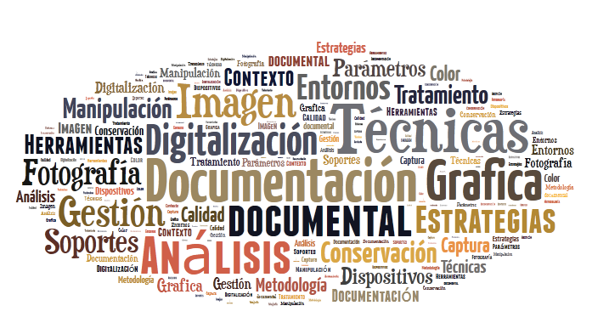
PROPÓSITO DEL CURSO
OBJETIVO DEL CONTENIDO A ABORDAR:
Comprender los distintos procedimientos existentes para la recolección de información relacionada con el método de investigación seleccionado.
Caracterizar los diversos métodos de investigación cualitativa mayormente utilizados en las Ciencias Sociales para orientar la selección por parte del alumno del proceso de recolección, análisis e interpretación de información idóneo a su tema de estudio.

Slide 4

TÍTULO DEL MATERIAL
Principales técnicas para la recolección de información cualitativa
Responsable de elaboración:
Profesora Diana Castro Ricalde

Slide 5
Guión para el empleo del material
Para abordar este contenido, se sugiere la exposición oral del profesor, apoyándose del material que aquí se presenta.
Se recomienda emplear un mínimo de 3 sesiones de clase, de 4 horas por sesión presencial en orden de abarcar los temas que integran el contenido de la Unidad de Aprendizaje.
Cada sesión puede apoyarse con este material visual, así como con lecturas de textos impresos, videos relacionados con la temática y otras estrategias didácticas. La dinámica sugerida para una sesión promedio en un programa de posgrado, se describe en la diapositiva siguiente:

Slide 6
Guión para el empleo del material
En cada sesión, se puede organizar el tiempo de tal manera que, una parte corresponda a la presentación oral del tema por parte del docente apoyándose de este material (20 minutos); otra, a la lectura de textos impresos relacionados con la temática como apoyo a lo expuesto (30 minutos). Otra parte de la sesión se puede destinar a la formulación de preguntas detonadoras de la reflexión con base en el tema visto, para recopilar las ideas de los alumnos (10 minutos).
Una parte más de la sesión presencial puede corresponder a la integración de pares o equipos de trabajo, para la discusión de algún tópico específico asignado por el profesor (30 minutos), considerando la puesta en común al final (30 minutos) para llegar a conceptos y consensos con base en el contenido abordado.
No olvidar asignar un espacio mínimo de 20 minutos para receso, en orden de evitar que la sesión resulte demasiado cansada o tediosa para los discentes.

Slide 7
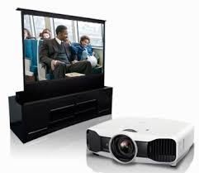
Guión para el empleo del material
Al término del receso, se sugiere retomar la dinámica de la clase asignando tiempo para la nueva exposición oral del profesor apoyándose de este material (20 minutos).
Se puede considerar la proyección de un video para reafirmar lo expuesto (no mayor a 30 minutos).
Al concluir el video, se recomienda realizar una sesión de preguntas y respuestas en torno al tema tratado (principales técnicas para la recolección de información), procurando anotar en el pizarrón las palabras claves propuestas por los alumnos, así como otras ideas que pudieran resultar relevantes (15 minutos).

Slide 8

Guión para el empleo del material
Se sugiere “cerrar” la sesión de clase presencial con la aplicación de algún ejercicio escrito (30 minutos), para facilitar el aprendizaje de todo lo abordado, como puede ser la aplicación de un cuestionario, el registro de lo realizado en un diario de campo; la anotación de las observaciones más relevantes en una libreta, etc. Esto, como una forma de poner en prácticas las técnicas de recolección de información vistas.

Slide 9
Principales técnicas para la recolección de información cualitativa
Observación, entrevista, análisis de información

Slide 10

LA OBSERVACIÓN
Técnica de investigación cualitativa

Slide 11
TÉCNICAS DE OBSERVACIÓN
“Las técnicas de observación son útiles a los investigadores en una variedad de formas. Proporcionan a los investigadores métodos para revisar expresiones no verbales de sentimientos, determinan quién interactúa con quién, permiten comprender cómo los participantes se comunican entre ellos, y verifican cuánto tiempo se está gastando en determinadas actividades" (Schmuck, cit. en Kawulich, 2006).

Slide 12
PARA REFLEXIONAR EN CLASE
¿Para qué más puede ser útil la técnica de observación?
¿Cuántos tipos de observación conoces en investigación?

Slide 13
TIPOS DE OBSERVACIÓN EN INVESTIGACIÓN CUALITATIVA
OBSERVACIÓN NO PARTICIPANTE
OBSERVACIÓN PARTICIPANTE
Es aquella en la cual se recoge la información desde afuera, sin intervenir para nada en el grupo social, hecho o fenómeno investigado. El observador no participa en la vida social del grupo al que observa, sino que participa como observador (Benguría, et. al., 2010).
Para obtener los datos el investigador se incluye en el grupo, hecho o fenómeno observado para conseguir la información “desde dentro”. Investiga de forma consciente y sistemática.

Slide 14
OBSERVACIÓN NO PARTICIPANTE
VENTAJAS
DESVENTAJAS
El observador no influye en lo observado.
Hay mayor espontaneidad por parte del grupo al cual se observa.
Al no haber interacción directa, resulta más fácil mantener la objetividad de la investigación.
El observador se puede volver poco visible y comprometido con el trabajo de campo.
Suele mantenerse apartado o alejado del grupo o comunidad que observa.
No existe colaboración por parte de los sujetos observados.
La observación no puede mantenerse durante largos periodos de tiempo.

Slide 15
PARA REFLEXIONAR Y DISCUTIR EN CLASE
¿Qué otras ventajas o desventajas consideras que tiene la observación no participante?

Slide 16
OBSERVACIÓN PARTICIPANTE
VENTAJAS
DESVENTAJAS
Se obtienen datos a través de un contacto directo.
Existe una actitud abierta tanto de observador como de observados.
Se puede capturar o registrar la evidencia de lo observado.
Se puede solicitar a los miembros del grupo que aclaren o declaren algunas situaciones observadas.
Puede no haber permiso para la observación de ciertas situaciones al interior del grupo o comunidad observada.
Puede aparecer la falta de espontaneidad.
Existe mayor grado de subjetividad en lo que se observa.

Slide 17
PARA REFLEXIONAR Y DISCUTIR EN CLASE
¿Qué otras ventajas o desventajas crees que presenta la observación participante?

Slide 18
OBSERVACIÓN PARTICIPANTE
La observación participante conlleva la implicación del investigador en una serie de actividades durante el tiempo que dedica a observar a los sujetos objeto de observación, en sus vidas diarias y participar en sus actividades para facilitar una mejor comprensión. Para ello es necesario acceder a la comunidad, seleccionar las personas clave, participar en todas las actividades de la comunidad que sea posible, aclarando todas las observaciones que se vayan realizando mediante entrevistas (ya sean formales o informales), tomando notas de campo organizadas y estructuradas para facilitar luego la descripción e interpretación (Campoy y Gomes, 2009).

Slide 19
CARACTERÍSTICAS DE LA OBSERVACIÓN PARTICIPANTE
Implica la intervención directa del observador, de forma que el investigador puede intervenir en la vida del grupo.
El observador participa de manera activa dentro de la comunidad que se está estudiando.
Puede identificarse con ella de tal manera que se le considere uno más de sus miembros.
El observador tiene una participación tanto externa, en cuanto a actividades, como interna, en cuanto a sentimientos e inquietudes.

Slide 20
CUÁNDO UTILIZARLA (OBSERVACIÓN PARTICIPANTE)
Resulta útil en estudios exploratorios, descriptivos.
Cuando se sabe poco del fenómeno a estudiar.
Ayuda al investigador a sentir cómo están organizadas y priorizadas las cosas, cómo se interrelaciona la gente, y cuáles son los parámetros culturales.
Ayuda al investigador a ser conocido por los miembros de la cultura, y de esa manera facilitar el proceso de investigación.
Otorga al investigador una mejor comprensión de lo que está ocurriendo en la cultura, y da credibilidad a las interpretaciones que hace de la observación.
A veces es la única forma de recoger los datos correctos para lo que uno está estudiando.

Slide 21
Algunos pasos a seguir antes y durante el proceso de observación:
1. DELIMITAR LO QUE SE OBSERVARÁ (el objeto)
Se puede responder a la pregunta ¿qué observar?
2. DETERMINAR A QUIÉNES SE OBSERVARÁ (los sujetos)
Se puede responder a la pregunta ¿cuándo y a quiénes se observará?
3. ELEGIR LOS MEDIOS DE OBSERVACIÓN (los recursos)
Se puede responder a la pregunta ¿con qué se observará?
4. DETERMINAR EN DÓNDE SE OBSERVARÁ (lugares o espacios)
Se puede responder a la pregunta ¿dónde observar?
5. SELECCIONAR CÓMO SE RECOPILARÁN E INTERPRETARÁN LOS RESULTADOS (resultados)
Se puede responder a la pregunta ¿cómo se llevará a cabo el análisis?
(Benguría, et. al., 2010).

Slide 22

LA ENTREVISTA
Técnica de investigación cualitativa

Slide 23
CARACTERÍSTICAS DE LA ENTREVISTA
La entrevista cualitativa permite la recopilación de información detallada en cuanto a un tema específico.
Constituye una extensión de la conversación normal, que trata de conocer y comprender la percepción del entrevistado.
Incrementa la atención a la voz del entrevistado.
Tanto el contenido de la entrevista, como el flujo y la selección del tema cambia de acuerdo con lo que el entrevistado conoce y siente, y con aquello que le interesa conocer al entrevistador (Vargas, 2012).

Slide 24
TIPOS DE ENTREVISTA
ENTREVISTA NO ESTRUCTURADA
ENTREVISTA ESTRUCTURADA
Se trata de una técnica flexible, que permite mayor adaptación a las necesidades de la investigación.
El esquema de preguntas y su secuencia no está prefijada.
Las preguntas son de carácter abierto y el entrevistado debe construir la respuesta.
Suele llamarse “informal”.
En este tipo de entrevistas, las preguntas son elaboradas con anticipación.
Son preestablecidas de acuerdo con las categorías de investigación consideradas inicialmente.
Las interrogantes pueden ser cerradas, proporcionando al entrevistado alternativas de respuesta.

Slide 25

ENTREVISTA NO ESTRUCTURADA
Trata de entender el comportamiento –más que explicar- de los miembros de una sociedad.
No impone (a priori) ninguna categorización que pueda limitar el campo de la investigación.
Son preguntas abiertas, únicas, simples, que impliquen una idea principal que refleje el tema central de la investigación (Vargas, 2012).

Slide 26

ENTREVISTA ESTRUCTURADA
Se debe elaborar un protocolo de preguntas, y seguirlo con cierta rigidez.
El entrevistador debe tener una influencia mínima en el entrevistado, pero debe cuidar no “salirse” del guión.
Las preguntas y respuestas deben ser contextualizadas con base en el marco, situación y “tono” de la entrevista.
Suele conocerse como “entrevista formal”.

Slide 27
ENTREVISTA A PROFUNDIDAD
La entrevista en general, consiste en la interacción entre dos personas, planificada y que obedece a un objetivo, en la que el entrevistado da su opinión sobre un asunto y, el entrevistador, recoge e interpreta esa visión particular.
En la investigación cualitativa, la entrevista a profundidad puede ser tanto estructurada, como no estructurada, ya que su característica principal es conocer con mayor detalle ciertos aspectos del tema que se trata.

Slide 28
CARACTERÍSTICAS DE LA ENTREVISTA A PROFUNDIDAD
Pretende comprender más que explicar.
No se esperan respuestas objetivamente verdaderas, sino subjetivamente sinceras.
El entrevistador adopta la actitud de “oyente interesado”, pero no evalúa las respuestas (no hay respuestas correctas).
Se explora uno o dos temas en detalle.
Favorece abordar nuevos temas a medida que salen.
Se obtiene información contextualizada (personas, lugar, etc.).
Las respuestas son abiertas, sin categorías de respuestas preestablecidas.
Las respuestas pueden ser grabadas conforme a un sistema de codificación flexible y abierto a cambios.
Se da una relación de confianza y entendimiento entre el entrevistado y el entrevistador.

Slide 29
CUÁNDO UTILIZARLA
Esta técnica se sugiere utilizarla cuando:
Se requiere conseguir información muy compleja.
Se busca información confidencial o delicada.
Se busca información de profesionales, y los cuestionarios estructurados son insuficientes.
Se considera como fase previa a la elaboración de cuestionarios estructurados, para identificar contenidos a incluir.

Slide 30
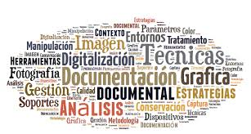
ANÁLISIS DE INFORMACIÓN
Técnica de investigación cualitativa

Slide 31
¿QUÉ SIGNIFICA HACER UN ANÁLISIS EN TÉRMINOS DE INFORMACIÓN?
Implica realizar un conjunto de manipulaciones, transformaciones, operaciones, reflexiones, comprobaciones sobre los datos, con el fin de extraer significado relevante en relación a un problema de investigación. Analizar datos supondrá examinar sistemáticamente un conjunto de elementos informativos para delimitar partes y descubrir las relaciones entre las mismas y las relaciones con el todo. Persigue alcanzar un mayor conocimiento de la realidad estudiada y, en la medida de lo posible, avanzar mediante su descripción y comprensión hacia la elaboración de modelos conceptuales explicativos (Saiz Carvajal, s/f).

Slide 32
¿CÓMO LLEVAR A CABO UN ANÁLISIS CON DATOS CUALITATIVOS?
EN INVESTIGACIÓN CUALITATIVA NO EXISTE UNA ORIENTACIÓN CLARA PARA EL ANÁLISIS DE LOS DATOS.
Por ello, una primera tarea será “reducir” los datos (resumir, simplificar, seleccionar información abarcable y manejable).

Slide 33
ANÁLISIS DE DATOS CUALITATIVOS
Algunos criterios para “dividir” la información en unidades de análisis manejables, son (Saiz Carvajal, s/f):
Criterios Espaciales o Contextuales: relativos al lugar o al contexto donde se obtienen.
Criterios Temporales o Cronológicos: respetando la historia y la secuencia temporal de los acontecimientos.
Criterios Temáticos: fragmentos que tratan un mismo tema.
Criterios Gramaticales: unidades predeterminadas por párrafos, oraciones, etc.
Criterios Conversacionales: por “turnos” de palabra cuando intervienen varios sujetos.
Criterios Sociales: relacionados con el papel social que ocupa la persona observada.

Slide 34

ANÁLISIS DE DATOS CUALITATIVOS
Después de haber seleccionado o “dividido” la información obtenida, se sugiere categorizar y codificar la información. Es decir, asignar a cada unidad un código o una marca para indicar a qué categoría pertenecen.
En términos descriptivos, se trataría de identificar las propiedades de la información, y clasificarlas según el tema predominante o la característica relevante de los datos.

Slide 35
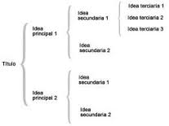
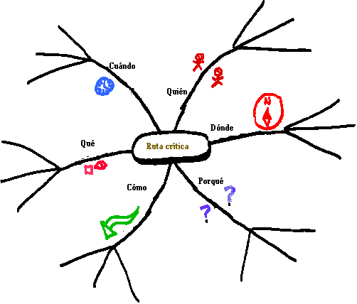
ANÁLISIS DE DATOS CUALITATIVOS
Otra forma de facilitar el análisis de datos, es disponerlos de manera gráfica y organizada representándolos con esquemas, diagramas o matrices.
La ilustración de los conceptos, etapas, momentos de obtención de información de la investigación, contribuye al agrupamiento y tarea de síntesis necesarios en esta fase de análisis.

Slide 36
ANÁLISIS DE INFORMACIÓN
ANÁLISIS DOCUMENTAL
ANÁLISIS DE CONTENIDO
Se trata de un conjunto de operaciones intelectuales, que buscan describir y representar los documentos de forma unificada y sistemática para facilitar su recuperación.
Comprende la descripción bibliográfica y general de la fuente, la clasificación, indización, anotación, extracción, traducción y la confección de reseñas.
Se trata de una actividad característica de toda biblioteca o centro de información con el propósito de garantizar la recuperación selectiva y oportuna, además, de posibilitar el intercambio, difusión y uso de los materiales documentales empleados o requeridos para la investigación (Dulzaides y Molina, 2004).
Técnica confiable que permite obtener significados de materiales desplegados en un soporte específico, ofreciendo un modo de procesar la información y categorizarla en datos analizables (Carlós y Telmo, 2013).
Se reconoce que en un texto no existe un solo significado, pero sí resulta necesario comprender y explicar qué podrían querer decir símbolos, imágenes y mensajes incluidos en ellos, de acuerdo con el ámbito y contexto en el que se inscriben.

Slide 37

ANÁLISIS DOCUMENTAL
Para poder realizar un análisis documental se requiere el dominio de un LENGUAJE DOCUMENTAL, lo que para algunos especialistas es sinónimo de VOCABULARIO CONTROLADO (Rubio Liniers, 2012).
Estos lenguajes se deben utilizar para poder recuperar los documentos necesarios y proceder a su análisis.
Lo que se debe conocer es:
La CLASIFICACIÓN UNIVERSAL DEL MATERIAL: La Biblioteca del Congreso (Lybrary of Congress), la propia UNESCO (Organización de las Naciones Unidas para la Educación, la Ciencia y la Cultura), tienen formas particulares de identificación y organización de los materiales, lo cual resulta común en las bibliotecas.
Los ENCABEZAMIENTOS DE MATERIA, que también se emplea en las bibliotecas y fungen como descriptores de contenido para la rápida localización del material.

Slide 38

ANÁLISIS DOCUMENTAL
Los TESAUROS, que son textos especializados con términos específicos y múltiples posibilidades de combinación de ellos, igualmente para la recuperación de los materiales que se requieran en la investigación.
Las LISTAS DE AUTORIDADES O IDENTIFICADORES, que son vocabularios alfabéticos independientes que permiten normalizar términos como instituciones, títulos de obras, o cualquier otro nombre necesario para la indización.
La INDIZACIÓN, que consiste en extraer una serie de conceptos que responden a los temas tratados en el documento, y que servirán como puntos de acceso para su recuperación (Rubio Liniers, 2012).

Slide 39
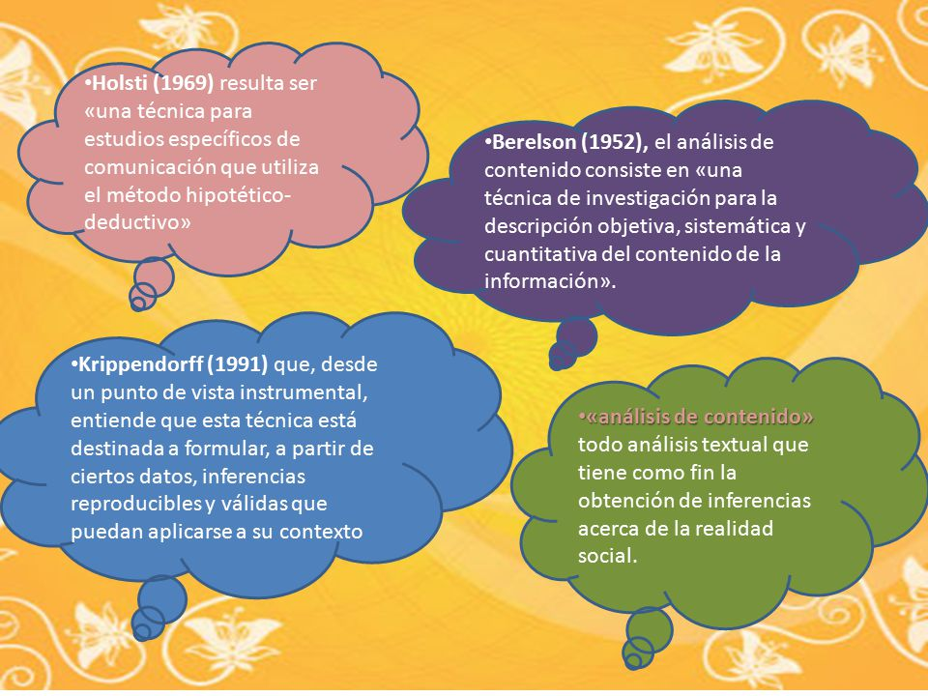
ANÁLISIS DE CONTENIDO: ALGUNOS CONCEPTOS (cit. en Coronel, 2015)

Slide 40
ANÁLISIS DE CONTENIDO
Dicho análisis puede realizarse de tres formas distintas (Martín, 2008):
A) Interesarse por las características del propio contenido. En este análisis, se descubren tendencias (opinión pública), se comparan medios o niveles de comunicación, se buscan contenidos simbólicos, sutiles o textuales.
B) Extraer inferencias válidas a partir de las características de quienes producen el contenido. Aquí, se miden aspectos como la legibilidad de los materiales, y sus aspectos estilísticos.
C) Interpretar el contenido mismo con la finalidad de revelar algo sobre la naturaleza de los oyentes a quienes se dirige. Este análisis pretende identificar intenciones, características de los autores, así como el estado psicológico del individuo o grupo, entre otros elementos.

Slide 41
ANÁLISIS DE CONTENIDO
Para Krippendorf (cit. en Carlós y Telmo, 2013), la técnica el análisis de contenido tiene una triple finalidad:
Prescriptiva: Guía la conceptualización y el diseño.
Analítica: Facilita el examen crítico de los resultados obtenidos por diferentes investigadores.
Metodológica: Orienta el desarrollo y perfeccionamiento sistemático del propio método.

Slide 42
ANÁLISIS DE CONTENIDO
Entre las características fundamentales de dicho análisis se encuentran (Carlós y Telmo, 2013):
OBJETIVIDAD: Los resultados pueden ser verificados, por medio de procedimientos de análisis reproductibles.
SISTEMATICIDAD: La fijación de criterios previos permite incluir o excluir categorías.
CONTENIDO MANIFIESTO: Los contenidos permiten observación directa, sin que perturbe la investigación de los contenidos latentes.
CAPACIDAD DE GENERALIZACIÓN: Permite realizar análisis de datos cuantitativos para probar hipótesis y extraer conclusiones.

Slide 43

OTRAS TÉCNICAS de recopilación de información cualitativa

Slide 44
TÉCNICA DELPHI
Tiene por objetivo conocer la opinión de un grupo de personas en relación a un problema, sin que los integrantes se reúnan físicamente.
El objetivo de la técnica es lograr un consenso fiable entre las opiniones de un grupo de expertos, a través de una serie de cuestionarios que se responden anónimamente.
Antes de iniciar un Delphi se realizan una serie de tareas previas:
1.Delimitar el contexto y periodo de tiempo.
2.Seleccionar el panel de expertos y conseguir su compromiso de colaboración. Las personas que sean elegidas no sólo deben ser grandes conocedores del tema sobre el que se realiza el estudio, sino que deben presentar una pluralidad en sus planteamientos.
3.Explicar a los expertos en qué consiste el método (Suárez, 2012).

Slide 45
CARACTERÍSTICAS TÉCNICA DELPHI
Anonimato de los participantes, excepto el investigador.
La iteración, es decir, maneja todas las rondas (consultas) como sea necesario.
Retroalimentación controlada.
No requiere la presencia física de los participantes.
Impide que un miembro del grupo pueda ser influenciado por otro.
Permite que un miembro del grupo pueda cambiar su opinión sin que esto suponga un cambio de imagen.
El participante tiene la tranquilidad de que si comete algún error, su equivocación no va a ser conocida por los demás (Suárez, 2012).

Slide 46

CUÁNDO UTILIZAR LA TÉCNICA DELPHI
Para realizar pronósticos.
Identificar problemas.
Establecer metas y prioridades.
Resolver problemas.
Aclarar posiciones y señalar diferencias entre distintos grupos de referencia.

Slide 47
GRUPOS DE DISCUSIÓN
Está formado por un grupo reducido de personas, que se reúnen para intercambiar ideas sobre un tema de interés para los participantes, a fin de resolver un problema o tratar un tema específico. La sesión está cuidadosamente planificada y se rige por las normas propias del proceso.
Se parece a un equipo de trabajo, pues tiene como finalidad producir algo para un objetivo determinado y, por último, los participantes expresan sus opiniones reguladas por el intercambio grupal.
El grupo focal tiene, sobre todo, una finalidad práctica, mientras que el grupo de discusión está destinado a producir un discurso social que se deriva del consenso de los integrantes del grupo sobre un tema o situación propuesta.

Slide 48

PARA QUÉ UTILIZARLOS
Intercambiar información.
Conseguir el consenso.
Facilitar la participación.
Buscar soluciones.
Tomar decisiones.

Slide 49
SUGERENCIAS PARA PLANTEAR PREGUNTAS EN GRUPOS DE DISCUSIÓN
Usar preguntas abiertas, pues permite a los participantes determinar por sí mismos la dirección que pretenden dar a sus respuestas.
Evitar preguntas que inducen a algún tipo de respuesta.
Omitir cuestionamientos que impliquen respuestas dicotómicas, es decir, las que pueden tener dos formas de respuesta.
Pedir ampliaciones de la información, las ampliaciones o aclaraciones permiten obtener información adicional y eliminar comentarios ambiguos e imprecisos.

Slide 50
PARA REFLEXIONAR Y DISCUTIR EN CLASE
¿Cuáles de las técnicas cualitativas para la recopilación de información, consideras que es la idónea para tu trabajo de investigación? ¿por qué?

Slide 51
FUENTES DE INFORMACIÓN CONSULTADAS
Benguría Puebla, Sara et. al. (2010). Métodos de investigación en educación especial. España: Universidad Autónoma de Madrid. Disponible en: https://www.uam.es/personal_pdi/stmaria/jmurillo/InvestigacionEE/Presentaciones/Curso_10/Observacion_trabajo.pdf
Campoy Aranda, Tomás y Gomes Araujo, Elda (2009). Técnicas e instrumentos cualitativos de recogida de datos. En “Manual básico para la realización de tesinas, tesis y trabajos de investigación”. Brasil: Universidade Federal do Amapá. Disponible en: http://www2.unifap.br/gtea/wp-content/uploads/2011/10/T_cnicas-e-instrumentos-cualitativos-de-recogida-de-datos1.pdf
Carlós, Luis y Telmo, Daniel (2013). Análisis de contenido: su presencia y uso en las Ciencias Sociales. Argentina: Universidad del Rosario. Disponible en: http://www.fhumyar.unr.edu.ar/escuelas/3/materiales%20de%20catedras/trabajo%20de%20campo/telmoyluis.htm

Slide 52
FUENTES DE INFORMACIÓN CONSULTADAS
Coronel, Consuela (2015). El análisis de contenido como técnica de investigación social. España. Disponible en: http://slideplayer.es/slide/3054560/
Dulzaides Iglesias, María Elinor y Molina Gómez, Ana María (2004). Análisis documental y de información: dos componentes de un mismo proceso. En “Acimed”, vol. 12, núm. 2, abril. Revista cubana de los profesionales de la información y de la comunicación en salud. Cuba: Centro de Información de Ciencias Médicas. Disponible en: http://bvs.sld.cu/revistas/aci/vol12_2_04/aci11204.htm
Kawulich, Barbara B. (2006). La observación participante como método de recolección de datos [82 párrafos]. Forum Qualitative Sozialforschung / Forum: Qualitative Social Research [On-line Journal], 6(2), Art. 43, http://nbn-resolving.de/urn:nbn:de:0114-fqs0502430.

Slide 53
FUENTES DE INFORMACIÓN CONSULTADAS
Martín Martín, Raúl (2008). Estadística y Metodología de la Investigación. España: Universidad de Castilla, La Mancha. Disponible en: https://www.uclm.es/profesorado/raulmmartin/Estadistica_Comunicacion/AN%C3%81LISIS%20DE%20CONTENIDO.pdf
Rubio Liniers, María Cruz (2012). El análisis documental: indización y resumen en bases de datos especializadas. España: Centro de Información y Documentación Científica. Disponible en: http://eprints.rclis.org/6015/1/An%C3%A1lisis_documental_indizaci%C3%B3n_y_resumen.pdf

Slide 54
FUENTES DE INFORMACIÓN CONSULTADAS
Saiz Carvajal, Rosario (s/f). Técnicas de análisis de información. España: Universidad de Cantabria. Disponible en: http://webcache.googleusercontent.com/search?q=cache:h-sQRcb5NYEJ:grupos.unican.es/mide/masterinnova/rincon_alumnos/resumenes/TECNICAS%2520DE%2520AN%25C3%2581LISIS%2520DE%2520INFORMACI%25C3%2593N.doc+&cd=2&hl=es&ct=clnk&gl=mx
Suárez Bustamante, Natalia (2012). ¿Qué es el método Delphi? España: Escuela de Organización Industrial. Disponible en: http://www.eoi.es/blogs/nataliasuarez-bustamante/2012/02/11/%C2%BFque-es-el-metodo-delphi/
Vargas Jiménez, Ileana (2012). La entrevista en investigación cualitativa. Nuevas tendencias y retos. En “Revista Calidad en la Educación Superior”, volumen 3, número 1, mayo 2012. Costa Rica: Universidad Estatal a Distancia. Disponible en:

